Slide 1

LA PERSONA HUMANA
Soy...
Estoy aquí para...
Mi vida se...
Notes:
Soy persona me diferencio de los animales porque puedo hacer lo que deseo.
Tengo libertad.
¿Para qué estoy en el mundo? ¿Qué he venido a hacer los que me han hecho nacer que quieren de mí?
Camino 1 Que tu vida no sea una vida estéril. —Sé útil. —Deja rastro. —Ilumina con la luminaria de tu fe y amor.
Vivo para ayudar a los demás y ser feliz.

Slide 2
LA PERSONA HUMANA
Persona:
Cuerpo: órganos, músculos...
Alma: inteligencia, voluntad
Corazón: el motor para amar
Notes:
Partes de la planta: raíz, tallo, hojas, flor y fruto.
Partes de la persona:
cuerpo: mejillones, esqueleto, órganos, sentidos.
alma: inteligencia, memoria, voluntad.
corazón: Sentimientos, tendencias, pareceres. Amor – odio, alegría – tristeza, valentía – miedo, ...

Slide 3
LA PERSONA HUMANA
Pasos para tomar una decisión:
Necesito...
Para conseguirlo tengo que...
Está bien.
Lo hago.
Notes:
Voluntad:
Quiere decir que tengo libertad para hacer lo que yo decida.
Veo o tengo una necesidad.
Busco la forma de conseguir satisfacerla.
Miro que esté bien hacer esto, si me va a hacer daño no lo haré.
Toma la decisión: pienso, haya, omite, digo (pensamiento, palabra obra y omisión)

Slide 4
LA PERSONA HUMANA
La toma de decisiones:
La inteligencia a veces no entiende lo que decidimos con el corazón.
Notes:
La toma de decisiones:
Siempre se estudia con la inteligencia y se decide con las razones estudiadas.
A veces la inteligencia dicta una forma de hacer y la voluntad no le hace caso. Ejemplo: Tenemos hambre a los dos hermanos, pero a mi hermano le conviene comer más que yo. Pues yo no como y le doy todo a mi hermano aunque me perjudique un poco a mí.

Slide 5
LA PERSONA HUMANA
Y Dios está conmigo.
Lo nos ha...
Lo quiere de mí...
Notes:
Salimos de Dios. Él ha creado todo ya lo estudiaremos.
¿Qué quiere de mí?
Al ser un Ser espiritual y que no vemos debemos buscarle de una forma diferente a cómo buscamos las cosas materiales.
Nos dirá que quiere con hechos, sucesos, palabras de otras personas, pensamientos,... que pasan a nuestro alrededor.
Tiene un plan específico por cada persona.

Slide 6
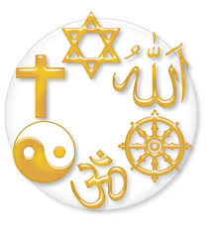
YO y LA RELIGIÓN
La religión se el fin de mi vida.
Amo, estudio, trabajo, como, hablo, bailo...
todo lo hago para legar allí donde quiero legar.
Notes:
La Religión es un conjunto de creencias que me hacen hacer lo que hago.
Son mis principios. Los puedo elegir yo o los puedo descubrir o estudiar con mis padres o personas que mis padres me dicen que los escuche.

Slide 7
YO y LA RELIGIÓN
Religión Católica
Quiero legar a Dios pues Él me ha creado para que lo conozca y le ame libremente.
Notes:
Hay muchas religiones. Sólo hay una verdadera, la nuestra. Es lógico pues si no creeríamos otra religión.
El caso es que 1º debemos pensar en Dios que me ha creado. Debemos conocerlo y amar.
Para querer primero debemos conocer, claro.
Dios quiere que lo hagamos con libertad. Sin sentirnos obligados a actuar. Podemos actuar por amor o por miedo al castigo. De cualquier modo si nos ayuda a actuar bien ya vale la pena.

Slide 8
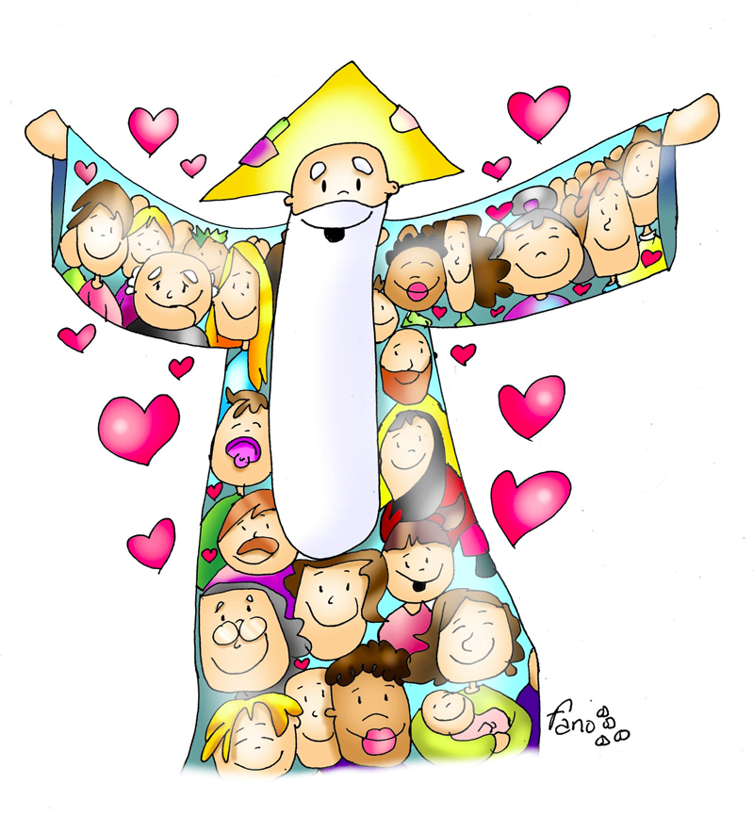
QUIEN SE DIOS
Dios es un ser
Espiritual,
Notes:
Vamos a estudiar qué sabemos de Dios:
¿Existe? Sí, pero es espiritual.
Con nuestros sentidos:
vemos la Naturaleza y encontramos que las cosas son bonitas, ordenadas, que hay leyes,... detrás debe existir un ser todopoderoso que gobierne todo.
vemos en nuestro interior que tenemos una conciencia, unos sentimientos unos pensamientos hacia otros, tendencia a hacer el bien o el mal,...

Slide 9
QUÉ HACE DIOS
Dios ama.
Quiero el bien de todos.
Quiero que estemos con El.
Premia, perdona, goza viéndonos hacer el bien.
Notes:
¿Qué hace?
Ama todo lo que ha hecho.
Está fuera del tiempo y del espacio.
Quiere que todo el mundo esté con Él.
Premia y castiga en función de lo que elegimos nosotros.
Todo lo ha hecho bien. El mal es la ausencia del bien. Él no ha hecho el daño, somos nosotros.

Slide 10
COMO SE DIOS
Espíritu puro.
Infinito.
Omnipotente.
Santo.
Fiel.
Creador.
Remunerador.
Misericordioso.
Notes:
Dios es espíritu no tiene cuerpo.
No tiene principio ni fin.
Puede hacer todo lo que desee. Cuando piensa algo ya le da la existencia.
Perfecto, santo significa que no tiene defectos.
Fiel a su palabra.
Creador de la nada, no crea y se olvida si no que sigue todo lo que le sucede lo que ha creado.
Premia: no es algo material sino que nos da la alegría de ser felices con Él, pues hacemos lo que Él quiere.
Misericordioso: Perdona, entiende que nos cueste hacer las cosas bien y nos pasa por alto los errores cometidos si le pedimos perdón.

Slide 11
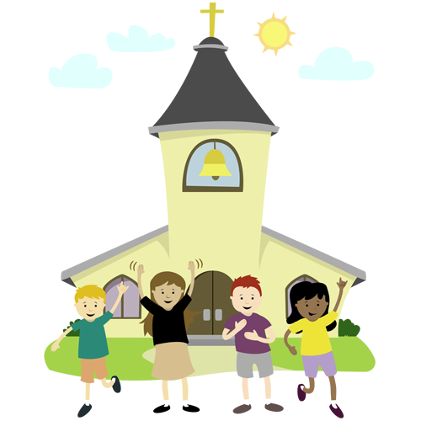
LA IGLESIA
Es el lugar donde nos reunimos los católicos.
Allí Dios nos habla y nosotros hablamos con El.
Recibimos su amor a través de los sacramentos.
Notes:
La iglesia:
Casa de Dios
Reunión de los católicos.
Allí tenemos relación con Dios. La relación con Dios puede existir en cualquier otro sitio.
El Amor que nos llega de Él es mediante la Oración y los Sacramentos que ya estudiaremos más adelante.

Slide 12
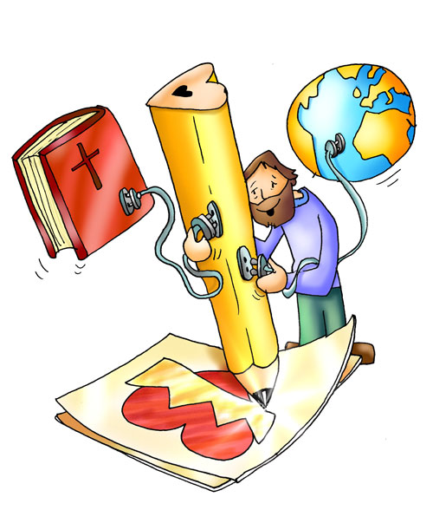
CATEQUESIS
Conocer:
La religión Católica.
Los Sacramentos.
Nuestra fe.
La ley dada por Dios.
En
Aprender:
A rezar
A querer a Dios.
Notes:
La Catequesis:
CONCEPTOS
Conocer los conceptos de la religión católica.
Verdades de fe que debemos saber.
La ley de Dios
Sacramentos.
PRÁCTICA
Oración
Relación con Dios y con los demás
Obras de misericordia materiales y espirituales.

